Slide 1
Анимация массивов

Slide 2
Дополнительные материалы
Статья по указателям
https://pvoid.pro/index.php/articles/11-cplusplus/49-cpp-tutorial-pointers#article-header-9
Многомерные массивы
https://metanit.com/cpp/tutorial/2.18.php

Slide 3

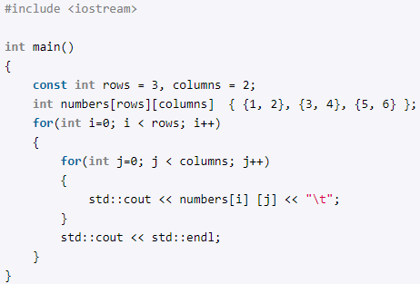
Задание 1
Кроме одномерных массивов в C++ есть и многомерные. Элементы таких массивов сами в свою очередь являются массивами, в которых также элементы могут быть массивами. Как правило, распространены двухмерные и трехмерные массивы. Например, определим двухмерный массив чисел:
Здесь массив numbers имеет две размерности (две пары квадратных скобок): первая размерность равна 3, а вторая размерность - 2. Такой массив состоит из трех элементов, при этом каждый элемент представляет массив из двух элементов. Двухмерный массив еще можно представить в виде таблицы, где первая размерность представляет количество строк, а вторая размерность - количество столбцов.

Slide 4
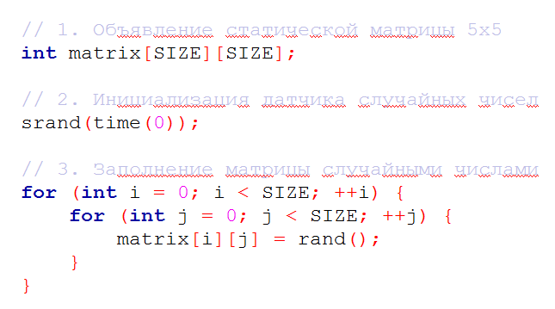
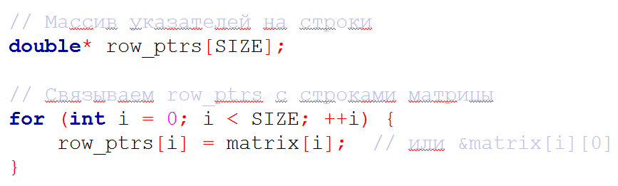
Задание 1
Каждый элемент row_ptrs[i] хранит адрес начала i-й строки статической матрицы. Это позволяет:
обращаться к элементам как row_ptrs[i][j] (синтаксис двумерного массива);
передавать отдельные строки в функции как одномерные массивы:

Slide 5
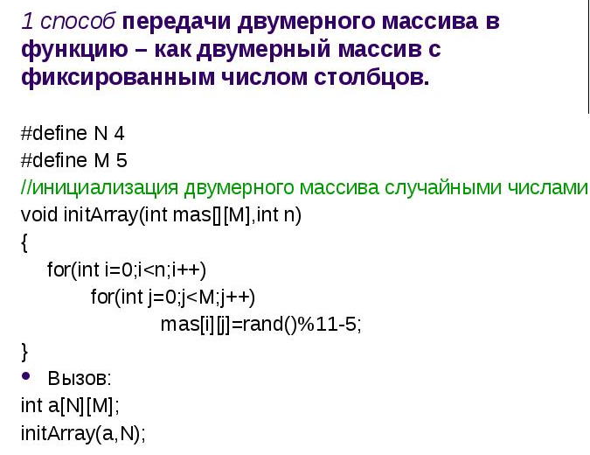
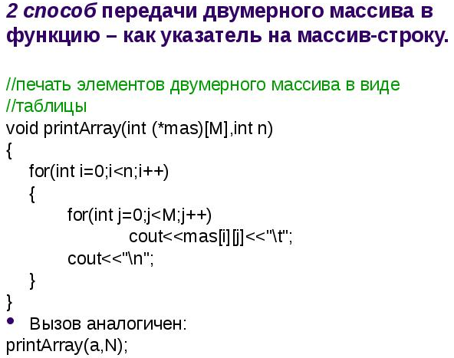
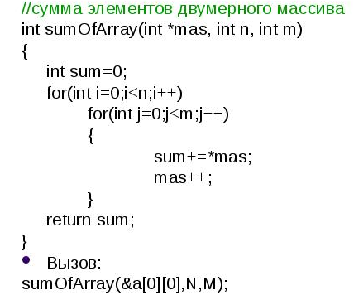
Передача двумерного массива в функцию
3 способ
Передать указатель на нулевой элемент массива, количество строк и количество столбцов

Slide 6
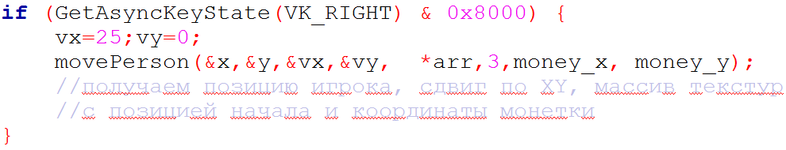

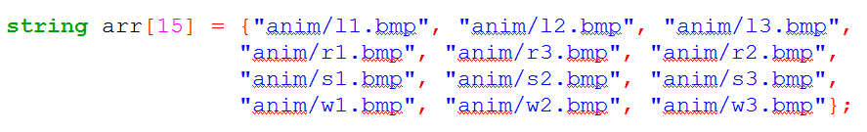

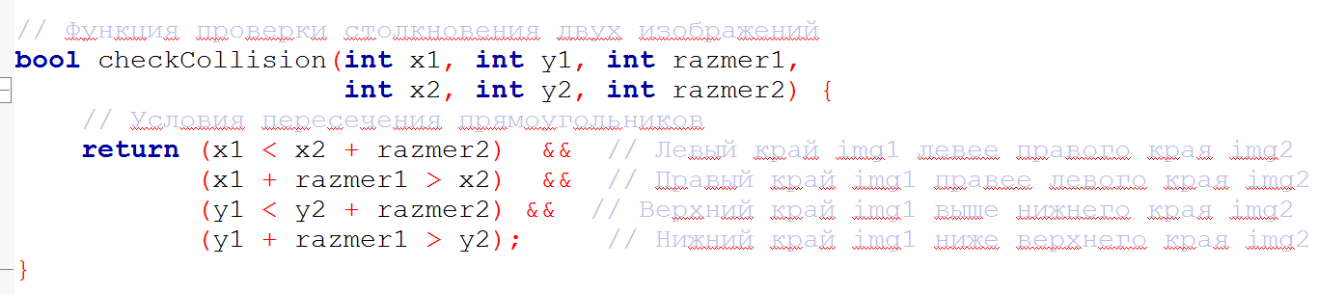
Задание 2
Функция возвращает 16-битное значение. Мы используем побитовую операцию AND( &) 0x8000 для выделения бита 15 и проверки его установки (нажата ли клавиша).
Функция чтения изображения
Массив может иметь следующий вид, тогда для преобразования string к const char* можно использовать операцию c_str()
Функция проверки столкновений (проверка краев)

Slide 7
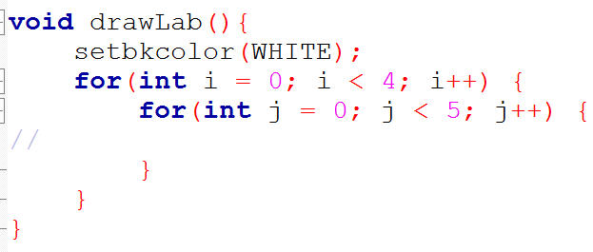
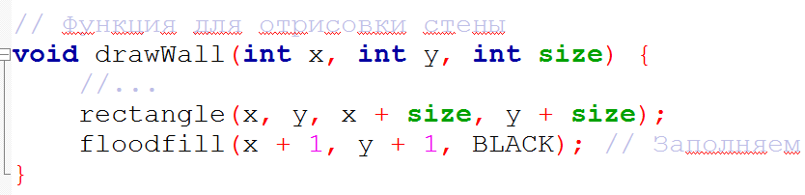
Задание 2
Алгоритм генерации лабиринта может выглядеть так:
Задайте две ключевые константы: CELL_SIZE (размер ячейки) и MARGIN (отступ от края окна). Создайте двумерный массив maze с размерами под ваш лабиринт, где 0 — проход, 1 — стена; экспериментируйте с разными конфигурациями.
В функции drawWall реализуйте рисование квадратного блока: установите цвета фона и заливки, нарисуйте контур через rectangle, затем заполните внутренность через floodfill (смещение +1 px гарантирует попадание внутрь контура).
В функции drawLab через двойные циклы переберите все ячейки массива: для каждой вычислите экранные координаты как x = MARGIN + j * CELL_SIZE, y = MARGIN + i * CELL_SIZE; если значение ячейки равно 1, вызовите drawWall с вычисленными координатами и размером.

